Slide 1
자료구조와 알고리즘 정렬
남 춘 성

Slide 2
알고리즘
효과적인 알고리즘
입력(Input)
알고리즘 수행에 필요한 자료가 외부에서 입력
출력(Output)
알고리즘 수행 후 하나 이상의 결과를 출력
명확성(Definiteness)
수행할 작업의 내용과 순서를 나타내는 알고리즘의 명령어들은 명확하게 명세
유한성(Finiteness)
알고리즘은 수행 후 반드시 종료
효과성(Effectiveness)
알고리즘의 모든 명령어들은 기본적이며 실행이 가능해야 한다.

Slide 3
알고리즘
알고리즘의 표현 방법
자연어를 이용한 서술적 표현 방법
순서도(Flow chart)를 이용한 도식화 표현 방법
프로그래밍 언어를 이용한 구체화 방법
가상코드(Pseudo-code)를 이용한 추상화 방법

Slide 4
알고리즘
알고리즘 성능 분석 방법
공간 복잡도
알고리즘을 프로그램으로 실행하여 완료하기까지 필요한 총 저장 공간의 양
공간 복잡도 = 고정 공간 + 가변 공간
시간 복잡도
알고리즘을 프로그램으로 실행하여 완료하기까지의 총 소요시간
시간 복잡도 = 컴파일 시간 + 실행 시간
컴파일 시간 : 프로그램마다 거의 고정적인 시간 소요
실행 시간 : 컴퓨터의 성능에 따라 달라질 수 있으므로 실제 실행시간 보다는 명령문의 실행 빈도수에 따라 계산
실행 빈도수의 계산
지정문, 조건문, 반복문 내의 제어문과 반환문은 실행시간 차이가 거의 없으므로 하나의 단위시간을 갖는 기본 명령문으로 취급

Slide 5
알고리즘
시간 복잡도
예) 피보나치 수열 알고리즘의 빈도수 구하기
00 01 02 03 04 05 06 07 08 09 10 11 12 13 | fibonacci(n) if(n<0) then stop; if(n≤1) then return n; f1 ← 0; f2 ← 1; for(i←2;i≤n;i←i+1){ fn←f1+f2; f1←f2; f2←fn; } return fn; end

Slide 6
알고리즘
시간 복잡도
n<0, n=0, n=1의 경우에 대한 실행 빈도수
for 반복문이 수행되지 않기 때문에 실행 빈도수가 작다
행 번호 | n<0 | n=0 | n=1
1 | 1 | 1 | 1
2 | 1 | 0 | 0
3 | 0 | 1 | 1
4 | 0 | 1 | 1
5~13 | 0 | 0 | 0

Slide 7
알고리즘
시간 복잡도
n>1의 일반적인 경우에 대한 실행 빈도수
n에 따라 for 반복문 수행
00 01 02 03 04 05 06 07 08 09 10 11 12 13 | fibonacci(n) if(n<0) then stop; if(n≤1) then return n; f1 ← 0; f2 ← 1; for(i←2;i≤n;i←i+1){ fn←f1+f2; f1←f2; f2←fn; } return fn; end
행 번호 | 실행 빈도수 | 행 번호 | 실행 빈도수
01 | 1 | 08 | n-1
02 | 0 | 09 | n-1
03 | 1 | 10 | n-1
04 | 0 | 11 | 0
05 | 1 | 12 | 1
06 | 1 | 13 | 0
07 | n
총 실행 빈도수
= 1+0+1+0+1+1+n+(n-1)+(n-1)+(n-1)+0+1+0
= 4n+2

Slide 8
알고리즘
알고리즘 성능 분석 방법
각 실행 시간 함수에서 n값의 변화에 따른 실행 빈도수 비교
n | O(1) | O(log n) | O(n) | O(n log n) | O(n²) | O(n³) | O(2^{n}) | O(n!)
1 | 1 | 1 | 1 | 1 | 1 | 1 | 2 | 1
2 | 1 | 1 | 2 | 2 | 4 | 8 | 4 | 2
4 | 1 | 2 | 4 | 8 | 16 | 64 | 16 | 24
8 | 1 | 3 | 8 | 24 | 64 | 512 | 256 | 40320
16 | 1 | 4 | 16 | 64 | 256 | 4096 | 65536 | ...
32 | 1 | 5 | 32 | 160 | 1024 | 32768 | 4294967296 | ...

Slide 9
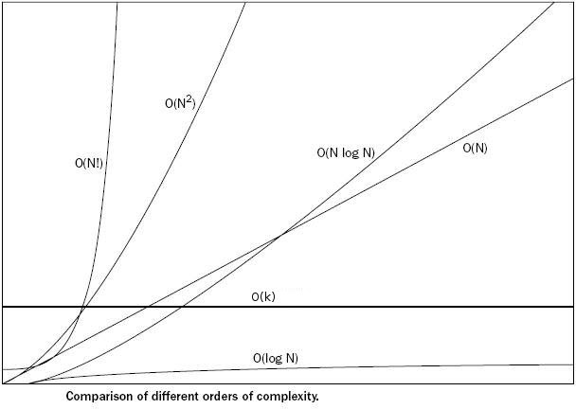
알고리즘
알고리즘 성능 분석 방법
각 실행 시간 함수에서 n값의 변화에 따른 실행 빈도수 비교

Slide 10
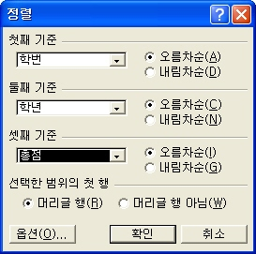
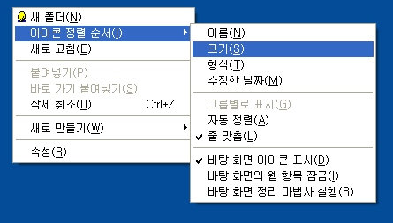
Sorting
정렬(sort)
2개 이상의 자료를 오름차순이나 내림차순으로 재배열하는 것
Sort key
자료를 정렬하는데 사용하는 기준이 되는 특정 값

Slide 11
Sorting
정렬방법의 분류
실행 방법에 따른 분류
비교식 정렬(comparative sort)
비교하고자 하는 각 키 값들을 한번에 두 개씩 비교하여 교환하는 방식으로 정렬을 실행
분산식 정렬(distribute sort)
키 값을 기준으로 하여 자료를 여러 개의 부분 집합으로 분해하고, 각 부분집합을 정렬함으로써 전체를 정렬하는 방식으로 실행

Slide 12
Sorting
정렬 장소에 따른 분류
내부 정렬(internal sort)
정렬할 자료를 메인 메모리에 올려서 정렬하는 방식
정렬 속도가 빠르지만 정렬할 수 있는 자료의 양이 메인 메모리의 용량에 따라 제한
내부 정렬 방식
교환 방식 : 키를 비교하고 교환하여 정렬 (선택 정렬, 버블 정렬, 퀵 정렬)
삽입 방식 : 키를 비교하고 삽입하여 정렬 (삽입 정렬, 쉘 정렬)
병합 방식 : 키를 비교하고 병합하여 정렬 (2-way병합, n-way병합)
분배 방식 : 키를 구성하는 값을 여러 개의 부분집합에 분배하여 정렬 (기수 정렬)
선택 방식 : 이진 트리를 사용하여 정렬 (히프 정렬, 트리 정렬)

Slide 13
Sorting
정렬 장소에 따른 분류
외부 정렬(external sort)
정렬할 자료를 보조 기억장치에서 정렬하는 방식
대용량의 보조 기억 장치를 사용하기 때문에 내부 정렬보다 속도는 떨어지지만 내부 정렬로 처리할 수 없는 대용량의 자료에 대한 정렬 가능
외부 정렬 방식
병합 방식 : 파일을 부분 파일로 분리하여 각각을 내부 정렬 방법으로 정렬하여 병합하는 정렬 방식 (2-way 병합, n-way 병합)
Sorting Algorithm Animations

Slide 14
Sorting-Selection Sort
선택 정렬(selection sort)
전체 원소들 중에서 기준 위치에 맞는 원소를 선택하여 자리를 교환하는 방식으로 정렬
수행 방법
전체 원소 중에서 가장 작은 원소를 찾아 선택하여 첫 번째 원소와 자리를 교환한다.
그 다음 두 번째로 작은 원소를 찾아 선택하여 두 번째 원소와 자리를 교환한다.
그 다음에는 세 번째로 작은 원소를 찾아 선택하여 세 번째 원소와 자리를 교환한다.
이 과정을 반복하면서 정렬을 완성한다.

Slide 15
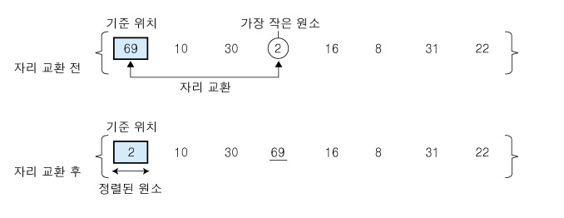
Sorting-Selection Sort
선택 정렬 수행 과정
초기상태: {69, 10, 30, 2, 16, 8, 31, 22}
① 첫 번째 자리를 기준 위치로 정하고, 전체 원소 중에서 가장 작은 원소 2를 선택하여 기준 위치에 있는 원소 69와 자리 교환

Slide 16
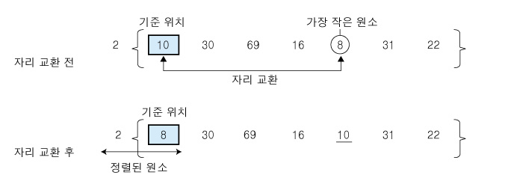
Sort - Selection Sort
② 두 번째 자리를 기준 위치로 정하고, 나머지 원소 중에서 가장 작은 원소 8을 선택하여 기준 위치에 있는 원소 10과 자리 교환

Slide 17
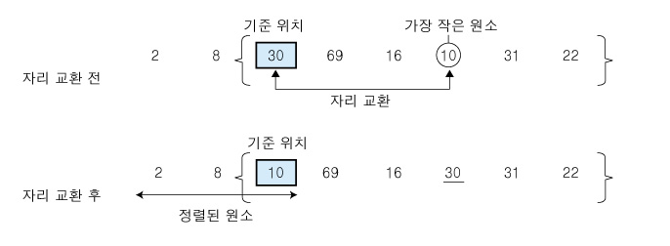
Sort - Selection Sort
③ 세 번째 자리를 기준 위치로 정하고, 나머지 원소 중에서 가장 작은 원소 10을 선택하여 기준 위치에 있는 원소 30과 자리 교환

Slide 18
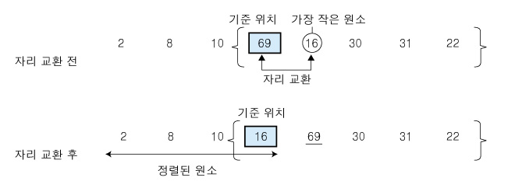
Sort - Selection Sort
④ 네 번째 자리를 기준 위치로 정하고, 나머지 원소 중에서 가장 작은 원소 16을 선택하여 기준 위치에 있는 원소 69와 자리 교환

Slide 19
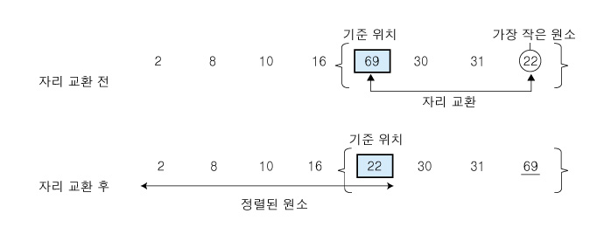
Sort - Selection Sort
⑤ 다섯 번째 자리를 기준 위치로 정하고, 나머지 원소 중에서 가장 작은 원소 22를 선택하여 기준 위치에 있는 원소 69와 자리 교환

Slide 20
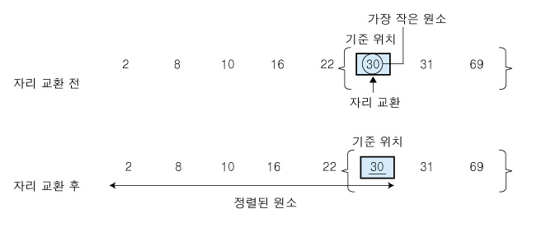
Sort - Selection Sort
⑥ 여섯 번째 자리를 기준 위치로 정하고, 나머지 원소 중에서 가장 작은 원소 30을 선택하여 기준 위치에 있는 원소 30과 자리 교환 (제자리)

Slide 21
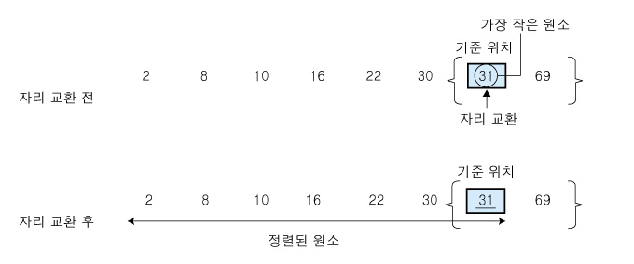
Sort - Selection Sort
⑦ 일곱 번째 자리를 기준 위치로 정하고, 나머지 원소 중에서 가장 작은 원소 31을 선택하여 기준 위치에 있는 원소 31과 자리 교환. (제자리)
마지막에 남은 원소 69는 전체 원소 중에서 가장 큰 원소로서 이미 마지막 자리에 정렬된 상태이므로 실행을 종료하고 선택 정렬이 완성된다.

Slide 22
Sort - Selection Sort
선택 정렬 알고리즘
selectionSort(a[],n)
for(i←1;i<n;i ←i+1)
{
a[i],...,a[n-1] 중에서 가장 작은 원소 a[k]를 선택하여,a[i]와 교환
}
end selectionSort()

Slide 23

Sort - Selection Sort
선택 정렬 알고리즘 분석
메모리 사용공간
n개의 원소에 대하여 n개의 메모리 사용
비교횟수
1단계 : 첫 번째 원소를 기준으로 n개의 원소 비교
2단계 : 두 번째 원소를 기준으로 마지막 원소까지 n-1개의 원소 비교
3단계 : 세 번째 원소를 기준으로 마지막 원소까지 n-2개의 원소 비교
i 단계 : i 번째 원소를 기준으로 n-i개의 원소 비교
어떤 경우에서나 비교횟수가 같으므로 시간 복잡도는 O(n²)이 된다.

Slide 24
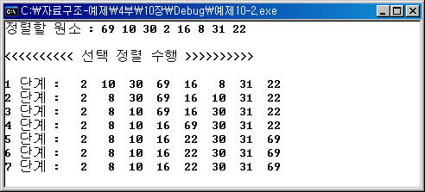
Sort - Bubble Sort
선택 정렬 프로그램
{69, 10, 30, 2, 16, 8, 31, 22}의 자료들을 선택 정렬 알고리즘을 사용하여 정렬하는 프로그램
실행결과

Slide 25
Sort - Bubble Sort
버블 정렬(bubble sort)
인접한 두 개의 원소를 비교하여 자리를 교환하는 방식
첫 번째 원소부터 마지막 원소까지 반복하여 한 단계가 끝나면 가장 큰 원소가 마지막 자리로 정렬
첫 번째 원소부터 인접한 원소끼리 계속 자리를 교환하면서 맨 마지막 자리로 이동하는 모습이 방울 모양과 같다고 하여 버블(bubble) 정렬
버블 정렬 수행 과정
초기상태: {69, 10, 30, 2, 16, 8, 31, 22}
① 인접한 두 원소를 비교하여 자리를 교환하는 작업을 첫 번째 원소부터 마지막 원소까지 차례로 반복하여 가장 큰 원소 69를 마지막 자리로 정렬.

Slide 26
Sort - Bubble Sort
{ | (69 | 10) | 30 | 2 | 16 | 8 | 31 | 22 | }
{ | 10 | (69 | 30) | 2 | 16 | 8 | 31 | 22 | }
{ | 10 | 30 | (69 | 2) | 16 | 8 | 31 | 22 | }
{ | 10 | 30 | 2 | (69 | 16) | 8 | 31 | 22 | }
{ | 10 | 30 | 2 | 16 | (69 | 8) | 31 | 22 | }
{ | 10 | 30 | 2 | 16 | 8 | (69 | 31) | 22 | }
{ | 10 | 30 | 2 | 16 | 8 | 31 | (69 | 22) | }
{ | 10 | 30 | 2 | 16 | 8 | 31 | 22 | } | 69

Slide 27
Sort - Bubble Sort
② 버블 정렬을 수행하여 나머지 원소 중에서 가장 큰 원소 31을 끝에서 두 번째 자리로 정렬.
{ | (10 | 30) | 2 | 16 | 8 | 31 | 22 | } | 69
{ | 10 | (30 | 2) | 16 | 8 | 31 | 22 | } | 69
{ | 10 | 2 | (30 | 16) | 8 | 31 | 22 | } | 69
{ | 10 | 2 | 16 | (30 | 8) | 31 | 22 | } | 69
{ | 10 | 2 | 16 | 8 | (30 | 31) | 22 | } | 69
{ | 10 | 2 | 16 | 8 | 10 | (31 | 22) | } | 69
{ | 10 | 2 | 16 | 8 | 10 | 22 | } | 31 | 69

Slide 28
Sort - Bubble Sort
③ 버블 정렬을 수행하여 나머지 원소 중에서 가장 큰 원소 30을 끝에서 세 번째 자리로 정렬.
{ | (10 | 2) | 16 | 8 | 30 | 22 | } | 31 | 69
{ | 2 | (10 | 16) | 8 | 30 | 22 | } | 31 | 69
{ | 2 | 10 | (16 | 8) | 30 | 22 | } | 31 | 69
{ | 2 | 10 | 8 | (8 | 30) | 22 | } | 31 | 69
{ | 2 | 10 | 8 | 16 | (30 | 22) | } | 31 | 69
{ | 2 | 10 | 8 | 16 | 22 | } | 30 | 31 | 69

Slide 29
Sort - Bubble Sort
④ 버블 정렬을 수행하여 나머지 원소 중에서 가장 큰 원소 22를 끝에서 네 번째 자리로 정렬.
{ | (2 | 10) | 8 | 16 | 22 | } | 30 | 31 | 69
{ | 2 | (10 | 8) | 16 | 22 | } | 30 | 31 | 69
{ | 2 | 8 | (10 | 16) | 22 | } | 30 | 31 | 69
{ | 2 | 8 | 10 | (16 | 22) | } | 30 | 31 | 69
{ | 2 | 8 | 10 | 16 | } | 22 | 30 | 31 | 69

Slide 30
Sort - Bubble Sort
⑤ 버블 정렬을 수행하여 나머지 원소 중에서 가장 큰 원소 16을 끝에서 다섯 번째 자리로 정렬.
{ | (2 | 8) | 10 | 16 | } | 22 | 30 | 31 | 69
{ | 2 | (8 | 10) | 16 | } | 22 | 30 | 31 | 69
{ | 2 | 8 | (10 | 16) | } | 22 | 30 | 31 | 69
{ | 2 | 8 | 10 | } | 16 | 22 | 30 | 31 | 69

Slide 31
Sort - Bubble Sort
⑥ 버블 정렬을 수행하여 나머지 원소 중에서 가장 큰 원소 10을 끝에서 여섯 번째 자리로 정렬.
{ | (2 | 8) | 10 | } | 16 | 22 | 30 | 31 | 69
{ | 2 | (8 | 10) | } | 16 | 22 | 30 | 31 | 69
{ | 2 | 8 | } | 10 | 16 | 22 | 30 | 31 | 69
⑦ 버블 정렬을 수행하여 나머지 원소 중에서 가장 큰 원소 8을 끝에서 일곱 번째 자리로 정렬.
{ | (2 | 8) | 10 | } | 16 | 22 | 30 | 31 | 69
{ | 2 | 8 | } | 10 | 16 | 22 | 30 | 31 | 69
마지막에 남은 첫 번째 원소는 전체 원소 중에서 가장 작은 원소로 이미 정렬된 상태이므로 실행을 종료하고 버블 정렬이 완성된다.
2 | 8 | 10 | 16 | 22 | 30 | 31 | 69

Slide 32
Sort - Bubble Sort
버블 정렬 알고리즘
bubbleSort(a[],n)
for(i←1;i<n;i ←i+1){
for(j←0;j<i;j←j+1){
if(a[j]>a[j+1])then{
temp←a[j];
a[j]←a[j+1];
a[j+1]←temp;
}
}
}
end bubbleSort()

Slide 33
Sort - Bubble Sort
버블 정렬 알고리즘 분석
메모리 사용공간
n개의 원소에 대하여 n개의 메모리 사용
연산 시간
최선의 경우 : 자료가 이미 정렬되어있는 경우
비교횟수 : i번째 원소를 (n-i)번 비교하므로, n(n-1)/2 번
자리교환횟수 : 자리교환이 발생하지 않음
최악의 경우 : 자료가 역순으로 정렬되어있는 경우
비교횟수 : i번째 원소를 (n-i)번 비교하므로, n(n-1)/2 번
자리교환횟수 : i번째 원소를 (n-i)번 교환하므로, n(n-1)/2 번
평균 시간 복잡도는 O(n²)이 된다.

Slide 34
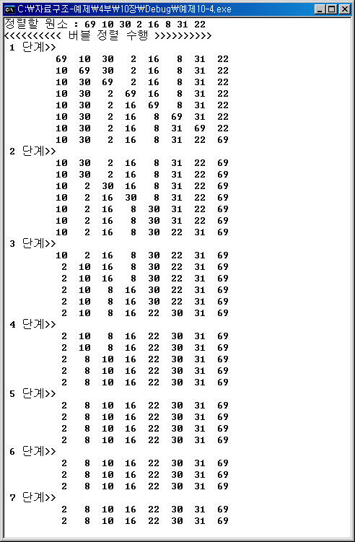
Sort - Bubble Sort
버블 정렬 프로그램
정렬할 자료 :
{69, 10, 30, 2, 16, 8, 31, 22}
실행 결과 >

Slide 35
Sort - Quick Sort
퀵 정렬(quick sort)
정렬할 전체 원소에 대해서 정렬을 수행하지 않고, 기준 값을 중심으로 왼쪽 부분 집합과 오른쪽 부분 집합으로 분할하여 정렬하는 방법
왼쪽 부분 집합에는 기준 값보다 작은 원소들을 이동시키고, 오른쪽 부분 집합에는 기준 값보다 큰 원소들을 이동시킨다.
기준 값 : 피봇(pivot)
일반적으로 전체 원소 중에서 가운데에 위치한 원소를 선택

Slide 36
Sort - Quick Sort
퀵 정렬(quick sort)
퀵 정렬은 다음의 두 가지 기본 작업을 반복 수행하여 완성
분할(divide)
정렬할 자료들을 기준 값을 중심으로 2개의 부분 집합으로 분할
정복(conquer)
부분 집합의 원소들 중에서 기준 값보다 작은 원소들은 왼쪽 부분 집합으로, 기준 값보다 큰 원소들은 오른쪽 부분집합으로 정렬
부분 집합의 크기가 1 이하로 충분히 작지 않으면 순환호출을 이용하여 다시 분할
가장 유명하고, 정렬 알고리즘의 표준적인 방법

Slide 37
Sort - Quick Sort
퀵 정렬 수행 방법
부분 집합으로 분할하기 위해서 L과 R을 사용
왼쪽 끝에서 오른쪽으로 움직이면서 크기를 비교하여 피봇보다 크거나 같은 원소를 찾아 L로 표시
오른쪽 끝에서 왼쪽으로 움직이면서 피봇보다 작은 원소를 찾아 R로 표시
L이 가리키는 원소와 R이 가리키는 원소를 서로 교환한다.
L와 R이 만나게 되면 피봇과 R의 원소를 서로 교환하고, 교환한 위치를 피봇의 위치로 확정
피봇의 확정된 위치를 기준으로 만들어진 새로운 왼쪽 부분 집합과 오른쪽 부분 집합에 대해서 퀵 정렬을 순환적으로 반복 수행
모든 부분 집합의 크기가 1 이하가 되면 퀵 정렬을 종료

Slide 38
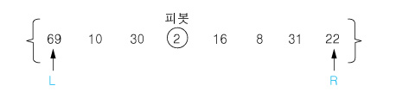
Sort - Quick Sort
퀵 정렬 수행 과정
초기상태: {69, 10, 30, 2, 16, 8, 31, 22}
원소의 개수가 8개이므로 네 번째 자리에 있는 원소 2를 첫 번째 피봇으로 선택하고 퀵 정렬 시작

Slide 39
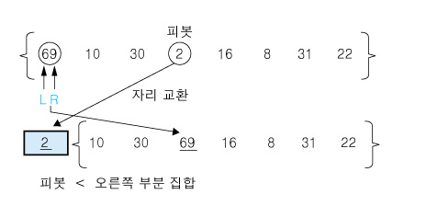
Sort - Quick Sort
① 원소 2를 피봇으로 선택하고 퀵 정렬 시작.
L이 오른쪽으로 이동하면서 피봇 보다 크거나 같은 원소를 찾고, R은 왼쪽으로 이동하면서 피봇보다 작은 원소를 찾는다.
L은 원소 69를 찾았지만, R은 피봇 보다 작은 원소를 찾지 못한 채로 원소 69에서 L과 만난다.
L과 R이 만났으므로, 원소 69를 피봇과 교환하여 피봇 원소 2의 위치를 확정.

Slide 40
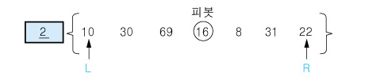
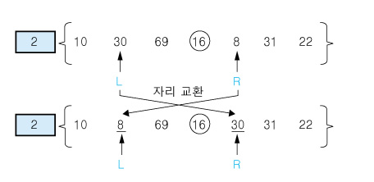
Sort - Quick Sort
② 피봇 2의 왼쪽 부분 집합은 공집합이므로 퀵 정렬을 수행하지 않고, 오른쪽 부분 집합에 대해서 퀵 정렬 수행.
오른쪽 부분 집합의 원소가 7개 이므로 가운데 있는 원소 16을 피봇으로 선택.
L이 찾은 30과 R이 찾은 8을 서로 교환한다.

Slide 41
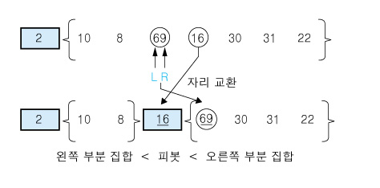
Sort - Quick Sort
현재 위치에서 L과 R의 작업을 반복한다.
L은 원소 69를 찾았지만, R은 피봇 보다 작은 원소를 찾지 못한 채로 원소 69에서 L과 만나게 된다. L과 R이 만났으므로, 원소 69를 피봇과 교환하여 피봇 원소 16의 위치를 확정한다.

Slide 42
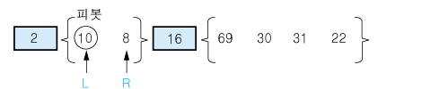
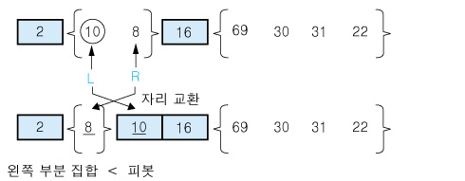
Sort - Quick Sort
③ 피봇 16의 왼쪽 부분 집합에서 원소 10을 피봇으로 선택하여 퀵 정렬 수행.
L의 원소 10과 R의 원소 8을 교환하는데, L의 원소가 피봇이므로 피봇원소에 대한 자리교환이 발생한 것이므로 교환한 자리를 피봇 원소 10의 위치로 확정한다.

Slide 43
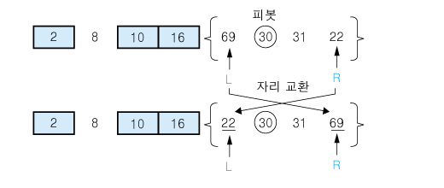
Sort - Quick Sort
④ 피봇 10의 확정된 위치에서의 왼쪽 부분 집합은 원소가 한 개이므로 퀵 정렬을 수행하지 않고, 오른쪽 부분 집합은 공집합이므로 역시 퀵 정렬을 수행하지 않는다.
이제 1단계의 피봇이었던 원소 16에 대한 오른쪽 부분 집합에 대해 퀵 정렬을 수행한다.
오른쪽 부분 집합의 원소가 4개이므로 두 번째 원소 30을 피봇으로 선택한다.
L이 찾은 69와 R이 찾은 22를 서로 교환한다.

Slide 44
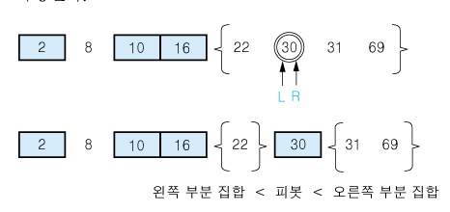
Sort - Quick Sort
현재 위치에서 L과 R의 작업을 반복한다.
L은 오른쪽으로 이동하면서 피봇 보다 크거나 같은 원소인 30을 찾고, R은 왼쪽으로 이동하면서 피봇 보다 작은 원소를 찾다가 못 찾고 원소 30에서 L과 만난다.
L과 R이 만났으므로 피봇과 교환한다. 이 경우는 R의 원소가 피봇이므로 피봇에 대한 자리교환이 발생한 것이므로 교환한 자리를 피봇의 자리로 확정한다.

Slide 45
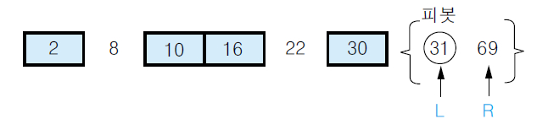
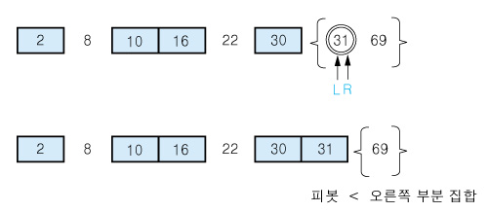
Sort - Quick Sort
⑤ 피봇 30의 확정된 위치에서의 왼쪽 부분 집합의 원소가 한 개 이므로 퀵 정렬을 수행하지 않고, 오른쪽 부분 집합에 대해서 퀵 정렬 수행. 오른쪽 부분 집합의 원소 2개 중에서 원소 31을 피봇으로 선택한다.
L은 오른쪽으로 이동하면서 원소 31을 찾고, R은 왼쪽으로 이동하면서 피봇 보다 작은 원소를 찾다가 못 찾은 채로 원소 31에서 L과 만난다. L과 R이 만났으므로 피봇과 교환하는데 R의 원소가 피봇이므로 결국 제자리가 확정된다.
피봇 31의 오른쪽 부분 집합의 원소가 한 개 이므로 퀵 정렬을 수행하지 않는다.

Slide 46
Sort - Quick Sort
퀵 정렬 알고리즘
quickSort(a[],begin,end)
if(m<n)then{
p←partition(a,begin,end);
quicksort(a[],begin,p-1);
quicksort(a[],p+1,end);
}
end quickSort()

Slide 47
Sort - Quick Sort
파티션 분할 알고리즘
partition(a[],begin,end)
pivot←(begin+end)/2;
L←begin;
R←end;
while(L<R) do {
while(a[L]<a[pivot] and L<R) do L++;
while(a[R]<a[pivot] and L<R) do R--;
if(L<R) then {//L의 원소와 R의 원소 교환 temp←a[L];
a[L]←a[R]
a[R]←temp;
}
}
temp←a[pivot];//R의 원소와 피봇 원소 교환
a[pivot]←a[R];
return R;
end partition()

Slide 48
Sort - Quick Sort
퀵 정렬 알고리즘 분석
메모리 사용공간
별도의 메모리 공간을 요구하지 않음
연산 시간
최선의 경우
피봇에 의해서 원소들이 왼쪽 부분 집합과 오른쪽 부분 집합으로 정확히 n/2개씩 이등분이 되는 경우가 반복되어 수행 단계 수가 최소가 되는 경우
최악의 경우
피봇에 의해 원소들을 분할하였을 때 1개와 n-1개로 한쪽으로 치우쳐 분할되는 경우가 반복되어 수행 단계 수가 최대가 되는 경우
평균 시간 복잡도 : O(n log₂n)
같은 시간 복잡도를 가지는 다른 정렬 방법에 비해서 자리 교환 횟수를 줄임으로써 더 빨리 실행되어 실행 시간 성능이 좋은 정렬 방법임.

Slide 49
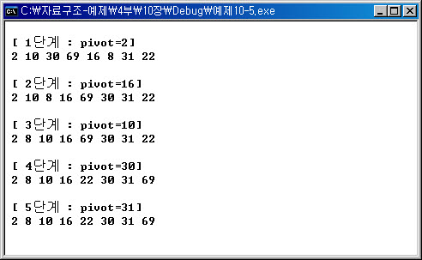
Sort - Quick Sort
퀵 정렬 프로그램
정렬할 자료 : {69, 10, 30, 2, 16, 8, 31, 22}
실행 결과 >

Slide 50
Sort - Insert Sort
삽입 정렬(insert sort)
정렬되어있는 부분집합에 정렬할 새로운 원소의 위치를 찾아 삽입하는 방법
정렬할 자료를 두 개의 부분집합 S와 U로 가정
부분집합 S: 정렬된 앞부분의 원소들
부분집합 U: 아직 정렬되지 않은 나머지 원소들
정렬되지 않은 부분집합 U의 원소를 하나씩 꺼내서 이미 정렬되어있는 부분집합 S의 마지막 원소부터 비교하면서 위치를 찾아 삽입
삽입 정렬을 반복하면서 부분집합 S의 원소는 하나씩 늘리고 부분집합 U의 원소는 하나씩 감소하게 한다. 부분집합 U가 공집합이 되면 삽입 정렬이 완성
선택 정렬보다 두 배 정도 빨라서 평균적인 성능이 O(n²) 알고리즘들 중에서 뛰어난 축으로, 다른 정렬 알고리즘의 일부로도 자주 사용
대입이 많고, 데이터의 상태, 데이터 한 개의 크기에 따라 성능 편차가 심함

Slide 51

Sort - Insert Sort
삽입 정렬 수행 과정
정렬되지 않은 {69, 10, 30, 2, 16, 8, 31, 22}의 자료
초기 상태 :
첫 번째 원소는 정렬되어있는 부분 집합 S
나머지 원소들은 정렬되지 않은 원소들의 부분 집합 U
S={69} , U={10, 30, 2, 16, 8, 31, 22}

Slide 52
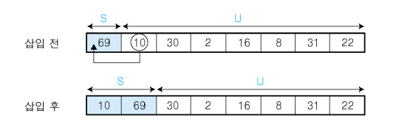
Sort - Insert Sort
① U의 첫 번째 원소 10을 S의 마지막 원소 69와 비교하여 (10 < 69) 이므로 원소 10은 원소 69의 앞자리가 된다. 더 이상 비교할 S의 원소가 없으므로 찾은 위치에 원소 10을 삽입한다.
S={10, 69} , U={30, 2, 16, 8, 31, 22}

Slide 53
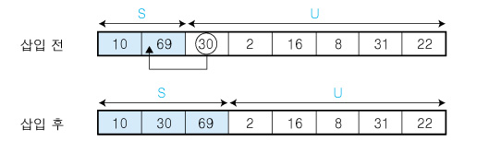
Sort - Insert Sort
② U의 첫 번째 원소 30을 S의 마지막 원소 69와 비교하여 (30 < 69)이므로 원소 69의 앞자리 원소 10과 비교한다. (30 > 10) 이므로 원소 10과 69 사이에 삽입
S={10, 30, 69} , U={2, 16, 8, 31, 22}

Slide 54
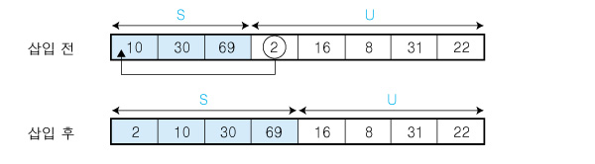
Sort - Insert Sort
③ U의 첫 번째 원소 2를 S의 마지막 원소 69와 비교하여 (2 < 69) 이므로 원소 69의 앞자리 원소 30과 비교 (2 < 30) 이므로 다시 그 앞자리 원소 10과 비교하여 (2 < 10) 이면서 더 이상 비교할 S의 원소가 없으므로 원소 10의 앞에 삽입
S={2, 10, 30, 69} , U={16, 8, 31, 22}

Slide 55
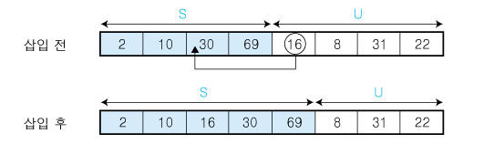
Sort - Insert Sort
④ U의 첫 번째 원소 16을 S의 마지막 원소 69와 비교하여 (16 < 69)이므로 그 앞자리 원소 30과 비교한다. (16 < 30) 이므로 다시 그 앞자리 원소 10과 비교하여 (16 > 10)이므로 원소 10과 30 사이에 삽입
S={2, 10, 16, 30, 69} , U={8, 31, 22}

Slide 56
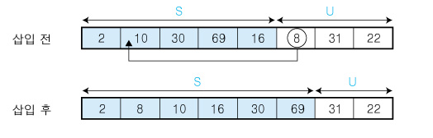
Sort - Insert Sort
⑤ U의 첫 번째 원소 8을 S의 마지막 원소 69와 비교하여 (8 < 69)이므로 그 앞자리 원소 30과 비교한다. (8 < 30) 이므로 그 앞자리 원소 16과 비교하여, (8 < 16) 이므로 그 앞자리 원소 10과 비교하여, (8 < 10) 이므로 다시 그 앞자리 원소 2와 비교하는데, (8 > 2)이므로 원소 2와 10 사이에 삽입
S={2, 8, 10, 16, 30, 69} , U={31, 22}
16
30
69

Slide 57
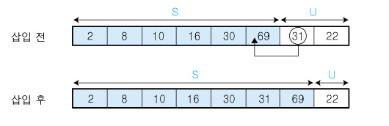
Sort - Insert Sort
⑥ U의 첫 번째 원소 31을 S의 마지막 원소 69와 비교하여 (31 < 69)이므로 그 앞자리 원소 30과 비교
(31 > 30) 이므로 원소 30과 69 사이에 삽입
S={2, 8, 10, 16, 30, 31, 69} , U={22}

Slide 58
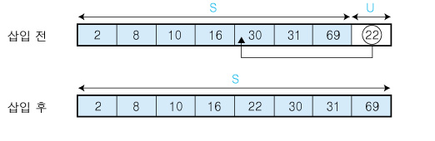
Sort - Insert Sort
⑦ U의 첫 번째 원소 22를 S의 마지막 원소 69와 비교하여 (22 < 69)이므로 그 앞자리 원소 31과 비교
(22 < 31) 이므로 그 앞자리 원소 30과 비교
(22 < 30) 이므로 다시 그 앞자리 원소 16과 비교
(22 > 16) 이므로 원소 16과 30 사이에 삽입
S={2, 8, 10, 16, 22, 30, 31, 69} , U={}
U가 공집합이 되었으므로 실행을 종료하고 삽입 정렬이 완성된다.

Slide 59
Sort - Insert Sort
삽입 정렬 알고리즘
insertionSort(a[],n)
for(i←1;i<n;i←i+1){
temp←a[i];
j←i;
if(a[j-1]>temp) then move←true;
else move←false;
while(move) do {
a[j]←a[j-1];
j←j-1;
if(j>0 and a[j-1]>temp) then move←true;
else move←false;
}
a[j]←temp;
}
end insertionSort()

Slide 60
Sort - Insert Sort
삽입 정렬 알고리즘 분석
메모리 사용공간
n개의 원소에 대하여 n개의 메모리 사용
연산 시간
최선의 경우 : 원소들이 이미 정렬되어있어서 비교횟수가 최소인 경우
이미 정렬되어있는 경우에는 바로 앞자리 원소와 한번만 비교한다.
전체 비교횟수 = n-1
시간 복잡도 : O(n)
최악의 경우 : 모든 원소가 역순으로 되어있어서 비교횟수가 최대인 경우
전체 비교횟수 = 1+2+3+ ⋯ +(n-1) = n(n-1)/2
시간 복잡도 : O(n²)
삽입 정렬의 평균 비교횟수 = n(n-1)/4
평균 시간 복잡도 : O(n²)

Slide 61
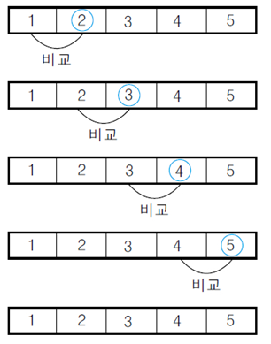
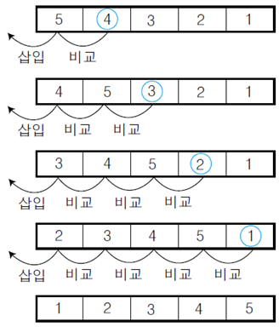
Sort - Insert Sort
최선의 경우와 최악의 경우

Slide 62
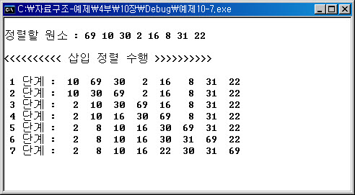
Sort - Shell Sort
삽입 정렬 프로그램
정렬할 자료 : {69, 10, 30, 2, 16, 8, 31, 22}
실행 결과 >

Slide 63
Sort - Shell Sort
셸 정렬(shell sort)
일정한 간격(interval)으로 떨어져있는 자료들끼리 부분집합을 구성하고 각 부분집합에 있는 원소들에 대해서 삽입 정렬을 수행하는 작업을 반복하면서 전체 원소들을 정렬하는 방법
전체 원소에 대해서 삽입 정렬을 수행하는 것보다 부분집합으로 나누어 정렬하게 되면 비교연산과 교환연산 감소
셸 정렬의 부분집합
부분집합의 기준이 되는 간격을 매개변수 h에 저장
한 단계가 수행될 때마다 h의 값을 감소시키고 셸 정렬을 순환 호출
h가 1이 될 때까지 반복
셸 정렬의 성능은 매개변수 h의 값에 따라 달라진다.
정렬할 자료의 특성에 따라 매개변수 생성 함수를 사용
일반적으로 사용하는 h의 값은 원소 개수의 1/2을 사용하고 한 단계 수행될 때마다 h의 값을 반으로 감소시키면서 반복 수행

Slide 64
Sort - Shell Sort
셸 정렬 수행 과정
초기상태: {69, 10, 30, 2, 16, 8, 31, 22}
① 원소의 개수가 8개이므로 매개변수 h는 4에서 시작한다.
h=4 이므로 간격이 4인 원소들을 같은 부분 집합으로 만들면 4개의 부분 집합이 만들어진다.
69 | 10 | 30 | 2 | 16 | 8 | 31 | 22
①
②
③
④

Slide 65
Sort - Shell Sort
첫 번째 부분 집합 {69, 16}에 대해서 삽입 정렬을 수행하여 정렬.
두 번째 부분 집합 {10, 8}에 대해서 삽입 정렬 수행.
삽입정렬 수행 전
69 | 10 | 30 | 2 | 16 | 8 | 31 | 22
①
삽입정렬 수행 후
16 | 10 | 30 | 2 | 69 | 8 | 31 | 22
①
삽입정렬 수행 전
16 | 10 | 30 | 2 | 69 | 8 | 31 | 22
②
삽입정렬 수행 후
16 | 8 | 30 | 2 | 69 | 10 | 31 | 22
②

Slide 66
Sort - Shell Sort
세 번째 부분 집합 {30, 31}에 대해서 삽입 정렬을 수행하는데,
(30<31) 이므로 자리 교환은 이루어지지 않는다.
네 번째 부분 집합 {2, 22}에 대해서 삽입 정렬을 수행하는데,
(2<22) 이므로 자리 교환은 이루어지지 않는다.
16 | 8 | 30 | 2 | 69 | 10 | 31 | 22
③
16 | 8 | 30 | 2 | 69 | 10 | 31 | 22
④

Slide 67
Sort - Shell Sort
② 이제 h를 2로 변경하고 다시 셸 정렬 시작.
h=2 이므로 간격이 2인 원소들을 같은 부분 집합으로 만들면 2개의 부분 집합이 만들어진다.
첫 번째 부분 집합 {16, 30, 69, 31}에 대해서 삽입 정렬을 수행하여 정렬
16 | 8 | 30 | 2 | 69 | 10 | 31 | 22
①
②
16 | 8 | 30 | 2 | 69 | 10 | 31 | 22
①
16 | 8 | 30 | 2 | 31 | 10 | 69 | 22
①

Slide 68
Sort - Shell Sort
두 번째 부분 집합 {8, 2, 10, 22}에 대해서 삽입 정렬을 수행하여 정렬.
삽입정렬 수행 전
16 | 8 | 30 | 2 | 31 | 10 | 69 | 22
②
삽입정렬 수행 후
16 | 2 | 30 | 8 | 31 | 10 | 69 | 22
②

Slide 69
Sort - Shell Sort
③ 이제 h를 1로 변경하고 다시 셸 정렬 시작.
h=1 이므로 간격이 1인 원소들을 같은 부분 집합으로 만들면 1개의 부분 집합이 만들어진다.
즉, 전체 원소에 대해서 삽입 정렬을 수행하고 셸 정렬이 완성된다.
삽입정렬 수행 전
16 | 2 | 30 | 8 | 31 | 10 | 69 | 22
①
삽입정렬 수행 후
2 | 8 | 10 | 16 | 22 | 30 | 31 | 69
①

Slide 70
Sort - Shell Sort
셸 정렬 알고리즘
shellSort(a[],n)
interval ← n;
while(interval≥1) do {
interval ← interval/2;
for(i←0;i<interval;i←i+1) do {
intervalSort(a[], i, n, interval);
}
}
end shellSort()

Slide 71
Sort - Shell Sort
셸 정렬 알고리즘 분석
메모리 사용공간
n개의 원소에 대하여 n개의 메모리와 매개변수 h에 대한 저장공간 사용
연산 시간
비교횟수
처음 원소의 상태에 상관없이 매개변수 h에 의해 결정
일반적인 시간 복잡도 : O(n^{1.25})
셸 정렬은 삽입 정렬의 시간 복잡도 O(n²) 보다 개선된 정렬 방법

Slide 72
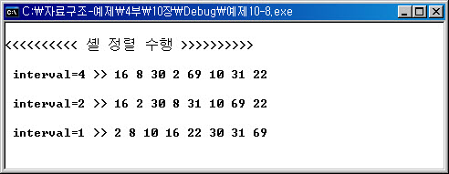
Sort - Shell Sort
셸 정렬 프로그램
정렬할 자료 : {69, 10, 30, 2, 16, 8, 31, 22}
실행 결과 >

Slide 73
Sort - Merge Sort
병합 정렬(merge sort)
여러 개의 정렬된 자료의 집합을 병합하여 한 개의 정렬된 집합으로 만드는 방법
부분집합으로 분할(divide)하고, 각 부분집합에 대해서 정렬 작업을 완성(conquer)한 후에 정렬된 부분집합들을 다시 결합(combine)하는 분할 정복(divide and conquer) 기법 사용
병합 정렬 방법의 종류
2-way 병합 : 2개의 정렬된 자료의 집합을 결합하여 하나의 집합으로 만드는 병합 방법
n-way 병합 : n개의 정렬된 자료의 집합을 결합하여 하나의 집합으로 만드는 병합 방법
병합 정렬의 큰 결점은 데이터 전체 크기만한 메모리가 더 필요
시간이 데이터 상태에 별 영향을 받지 않고, 시간 복잡도가 O(n log n)인 알고리즘 중에 유일하게 안정적

Slide 74
Sort - Merge Sort
2-way 병합 정렬 : 세 가지 기본 작업을 반복 수행하면서 완성.
⑴ 분할(divide) : 입력 자료를 같은 크기의 부분집합 2개로 분할한다.
⑵ 정복(conquer) : 부분집합의 원소들을 정렬한다.
부분집합의 크기가 충분히 작지 않으면 순환호출을 이용하여 다시 분할 정복 기법을 적용한다.
⑶ 결합(combine) : 정렬된 부분집합들을 하나의 집합으로 결합한다.

Slide 75
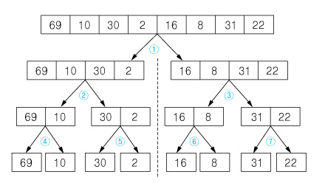
Sort - Merge Sort
병합 정렬 수행 과정
초기상태: {69, 10, 30, 2, 16, 8, 31, 22}
① 분할 단계 : 정렬할 전체 자료의 집합에 대해서 최소 원소의 부분집합이 될 때까지 분할작업을 반복하여 1개의 원소를 가진 부분집합 8개를 만든다.

Slide 76
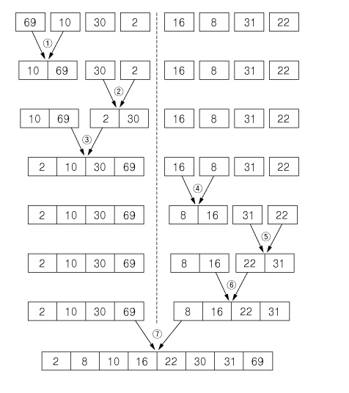
Sort - Merge Sort
② 병합단계 : 2개의 부분집합을 정렬하면서 하나의 집합으로 병합한다. 8개의 부분집합이 1개로 병합될 때까지 반복한다.

Slide 77
Sort - Merge Sort
병합 정렬 알고리즘
mergeSort(a[],m,n)
if(a[m:n]의 원소수>1) then {
전체 집합을 두 개의 부분집합으로 분할;
mergeSort(a[], m, middle);
mergeSort(a[], middle+1, n);
merge(a[m:middle], a[middle+1:n);
}
end mergeSort()

Slide 78
Sort - Merge Sort
병합 정렬 알고리즘 분석
메모리 사용공간
각 단계에서 새로 병합하여 만든 부분집합을 저장할 공간이 추가로 필요
원소 n개에 대해서 (2 x n)개의 메모리 공간 사용
연산 시간
분할 단계 : n개의 원소를 분할하기 위해서 log₂n번의 단계 수행
병합 단계 : 부분집합의 원소를 비교하면서 병합하는 단계에서 최대 n번의 비교연산 수행
전체 병합 정렬의 시간 복잡도 : O(n log₂n)

Slide 79
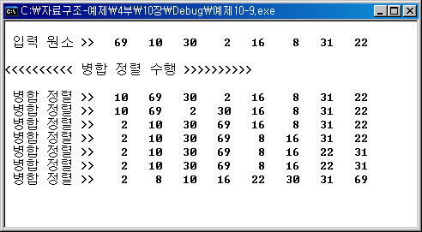
Sort - Merge Sort
병합 정렬 프로그램
정렬할 자료 : {69, 10, 30, 2, 16, 8, 31, 22}
실행 결과 >

Slide 80
Sort - Radix Sort
기수 정렬(radix sort)
원소의 키값을 나타내는 기수를 이용한 정렬 방법
정렬할 원소의 키 값에 해당하는 버킷(bucket)에 원소를 분배하였다가 버킷의 순서대로 원소를 꺼내는 방법을 반복하면서 정렬
원소의 키를 표현하는 기수만큼의 버킷 사용
예) 10진수로 표현된 키 값을 가진 원소들을 정렬할 때에는 0부터 9까지 10개의 버킷 사용
키 값의 자리수 만큼 기수 정렬을 반복
키 값의 일의 자리에 대해서 기수 정렬을 수행하고,
다음 단계에서는 키 값의 십의 자리에 대해서,
그리고 그 다음 단계에서는 백의 자리에 대해서 기수 정렬 수행
한 단계가 끝날 때마다 버킷에 분배된 원소들을 버킷의 순서대로 꺼내서 다음 단계의 기수 정렬을 수행해야 하므로 큐를 사용하여 버킷을 만든다.

Slide 81
Sort - Radix Sort
기수 정렬 수행 과정
초기상태: {69, 10, 30, 2, 16, 8, 31, 22}
키 값이 두 자리 십진수 이므로, 10개의 버킷을 사용하여 기수 정렬을 두 번 반복한다.

Slide 82
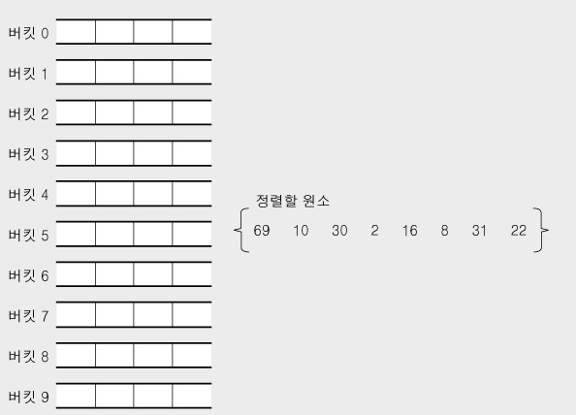
Sort - Radix Sort
초기 상태 : 큐를 사용하여 0부터 9까지 10개의 버킷을 만든다.

Slide 83
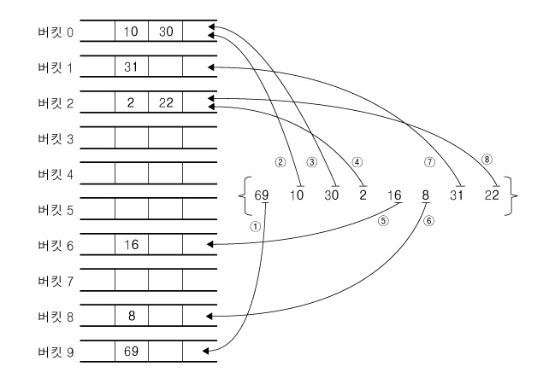
Sort - Radix Sort
① 키 값의 일의 자리에 대해서 기수 정렬 수행
정렬할 원소의 일의 자리 값에 따라서 순서대로 버킷에 분배

Slide 84
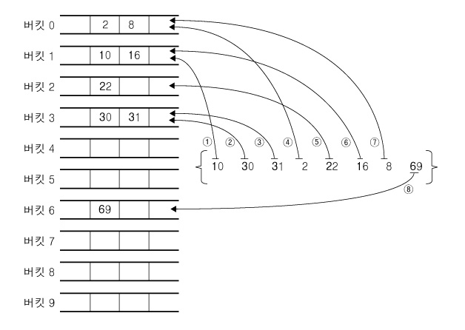
Sort - Radix Sort
② 키 값의 십의 자리에 대해서 기수 정렬 수행
정렬할 원소의 십의 자리 값에 따라서 순서대로 버킷에 분배

Slide 85
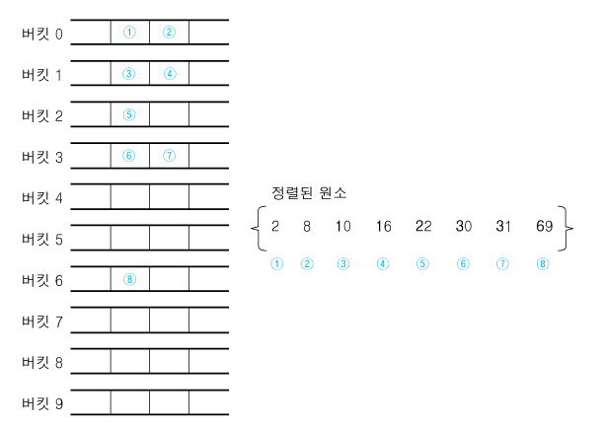
Sort - Radix Sort
① 키 값의 일의 자리에 대해서 기수 정렬 수행
버킷에 분배된 원소들을 순서대로 꺼내서 저장하기

Slide 86
Sort - Radix Sort
기수 정렬 알고리즘
radixSort(a[], n)
for(k←1;k≤n;k←k+1) do {
for(i←0;i<n;i←i+1) do {
k번째 자릿수 값에 따라서 해당 버킷에 저장;
enqueue(Q[k], a[i]);
}
p←-1;
for(i←0;i≤9;i≤i+1) do {
while(Q[i]≠NULL) do {
p←p+1;
a[p]←dequeuer(Q[i]);
}
}
}
end radixSort()

Slide 87
Sort - Radix Sort
기수 정렬 알고리즘 분석
메모리 사용공간
원소 n개에 대해서 n개의 메모리 공간 사용
기수 r에 따라 버킷 공간이 추가로 필요
연산 시간
연산 시간은 정렬할 원소의 수 n과 키 값의 자릿수 d와 버킷의 수를 결정하는 기수 r에 따라서 달라진다.
정렬할 원소 n개를 r개의 버킷에 분배하는 작업 : (n+r)
이 작업을 자릿수 d 만큼 반복
수행할 전체 작업 : d(n+r)
시간 복잡도 : O(d(n+r))

Slide 88
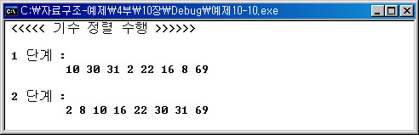
Sort - Radix Sort
기수 정렬 프로그램
정렬할 자료 : {69, 10, 30, 2, 16, 8, 31, 22}
버킷 : 7장의 큐 프로그램 사용
실행 결과>

Slide 89
Sort - Heap Sort
히프 정렬(heap sort)
히프 자료구조를 이용한 정렬 방법
히프에서는 항상 가장 큰 원소가 루트 노드가 되고 삭제 연산을 수행하면 항상 루트 노드의 원소를 삭제하여 반환
최대 히프에 대해서 원소의 개수만큼 삭제 연산을 수행하여 내림차순으로 정렬 수행
최소 히프에 대해서 원소의 개수만큼 삭제 연산을 수행하여 오름차순으로 정렬 수행
히프 정렬 수행 방법
⑴ 정렬할 원소들을 입력하여 최대 히프 구성
⑵ 히프에 대해서 삭제 연산을 수행하여 얻은 원소를 마지막 자리에 배치
⑶ 나머지 원소에 대해서 다시 최대 히프로 재구성
원소의 개수만큼 ⑵~⑶ 을 반복 수행

Slide 90
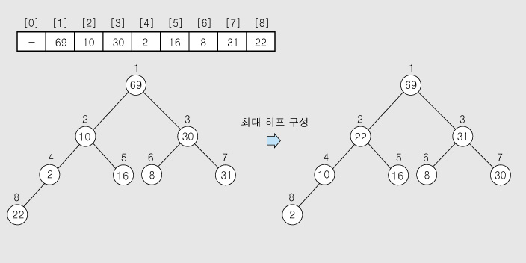
Sort - Heap Sort
히프 정렬 수행 과정
정렬되지 않은 {69, 10, 30, 2, 16, 8, 31, 22}의 자료
초기 상태 : 정렬할 원소가 8개 이므로 노드가 8개인 완전 이진 트리를 만들고, 최대 히프로 구성

Slide 91
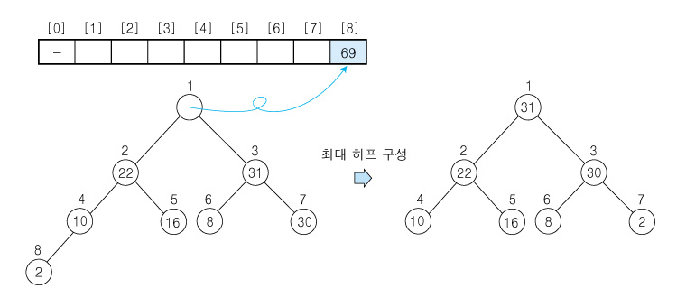
Sort - Heap Sort
① 히프에 삭제 연산을 수행하여 루트 노드의 원소 69를 구해서 배열의 마지막 자리에 저장
나머지 원소들에 대해서 최대 히프로 재구성

Slide 92
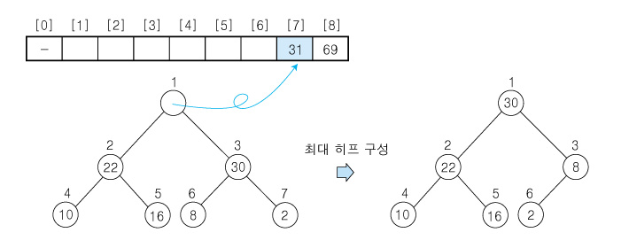
Sort - Heap Sort
② 히프에 삭제 연산을 수행하여 루트 노드의 원소 31을 구해서 배열의 비어있는 마지막 자리에 저장
나머지 히프를 최대 히프로 재구성

Slide 93
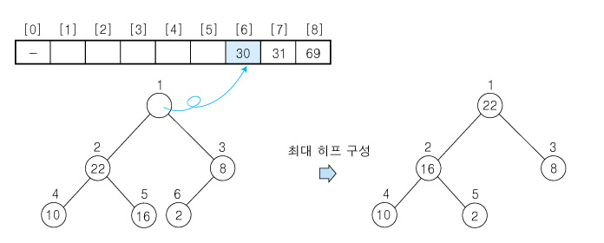
Sort - Heap Sort
③ 히프에 삭제 연산을 수행하여 루트 노드의 원소 30을 구해서 배열의 비어있는 마지막 자리에 저장
나머지 원소들에 대해서 최대 히프로 재구성

Slide 94
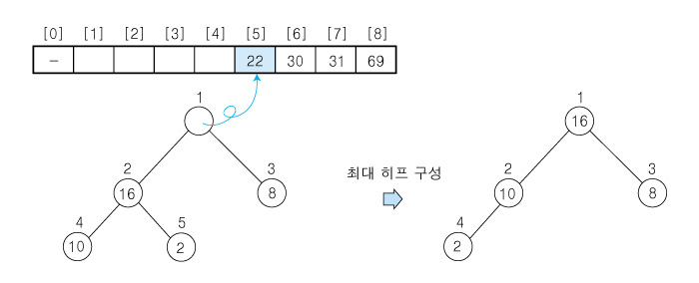
Sort - Heap Sort
④ 히프에 삭제 연산을 수행하여 루트 노드의 원소 22를 구해서 배열의 비어있는 마지막 자리에 저장
나머지 원소들에 대해서 최대 히프로 재구성

Slide 95
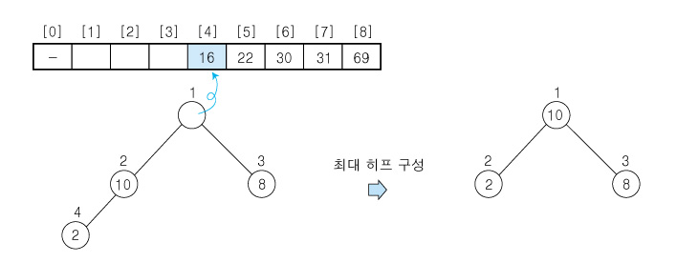
Sort - Heap Sort
⑤ 히프에 삭제 연산을 수행하여 루트 노드의 원소 16을 구해서 배열의 비어있는 마지막 자리에 저장
나머지 원소들에 대해서 최대 히프로 재구성

Slide 96
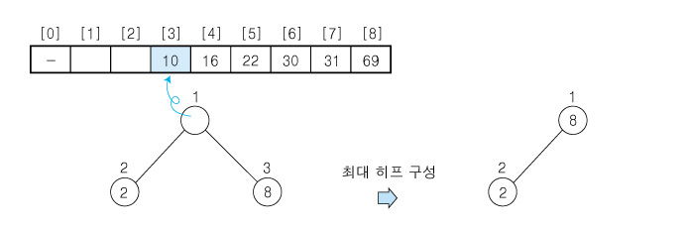
Sort - Heap Sort
⑥ 히프에 삭제 연산을 수행하여 루트 노드의 원소 10을 구해서 배열의 비어있는 마지막 자리에 저장
나머지 원소들에 대해서 최대 히프로 재구성

Slide 97

Sort - Heap Sort
⑦ 히프에 삭제 연산을 수행하여 루트 노드의 원소 8을 구해서 배열의 비어있는 마지막 자리에 저장
나머지 원소들에 대해서 최대 히프로 재구성

Slide 98

Sort - Heap Sort
⑧ 히프에 삭제 연산을 수행하여 루트 노드의 원소 2를 구해서 배열의 비어있는 마지막 자리에 저장
나머지 히프를 최대 히프로 재구성하는데 공백 히프가 되었으므로 히프 정렬 종료

Slide 99
Sort - Heap Sort
히프 정렬 알고리즘
heapSort(a[])
n←a.length-1;
for(i←n/2;i≥1;i←i-1) do { //배열 a[]를 허프로 변환
makeHeap(a, i, n);
for(i←n-1;i≥1;i←i-1) do {
temp←a[1]; //히프의 루트 노드 원소를
a[1]←a[i+1]; //배열의 비어있는
a[i+1]←temp; //마지막 자리에 저장
makeHeap(a, 1, i);
}
end heapSort()

Slide 100
Sort - Heap Sort
히프 정렬 알고리즘의 히프 재구성 연산 알고리즘
makeHeap(a[], h, m)
for(i←2*h;j≤m;j←2*j) do { //배열 a[]를 허프로 변환
if(j<m) then
if(a[j]<a[j+1] then j←j+1;
if(a[h]≥a[j]) then exit;
else a[j/2]←a[j];
}
a[j/2]←a[h];
end makeHeap()

Slide 101
Sort - Heap Sort
히프 알고리즘 분석
메모리 사용공간
원소 n개에 대해서 n개의 메모리 공간 사용
크기 n의 히프 저장 공간
연산 시간
히프 재구성 연산 시간
n개의 노드에 대해서 완전 이진 트리는 log₂(n+1)의 레벨을 가지므로 완전 이진 트리를 히프로 구성하는 평균시간은 O(log₂n)
n개의 노드에 대해서 n번의 히프 재구성 작업 수행
평균 시간 복잡도 : O(n log₂n)

Slide 102
Sort – Tree Sort
트리 정렬(tree sort)
8장의 이진 탐색 트리를 이용하여 정렬하는 방법
트리 정렬 수행 방법
⑴ 정렬할 원소들을 이진 탐색 트리로 구성한다.
⑵ 이진 탐색 트리를 중위 우선 순회 한다.
-중위 순회 경로가 오름차순 정렬이 된다.

Slide 103
Sort – Tree Sort
트리 정렬 수행 과정
초기값 {69, 10, 30, 2, 16, 8, 31, 22}의 자료들을 트리 정렬 방법으로 정렬하는 과정을 살펴보자.
① 원소가 8개를 차례대로 트리에 삽입하여 이진 탐색 트리 구성
② 이진 탐색 트리를 중위 우선 순회 방법으로 순회하면서 저장

Slide 104

Sort – Tree Sort

Slide 105

Sort – Tree Sort
트리 정렬 알고리즘

Slide 106
Sort – Tree Sort
트리 정렬 알고리즘 분석
메모리 사용공간
원소 n개에 대해서 n개의 메모리 공간 사용
크기 n의 이진 탐색 트리 저장 공간
연산 시간
노드 한 개에 대한 이진 탐색 트리 구성 시간 : O(log₂n)
n개의 노드에 대한 시간 복잡도 : O(n log₂n)

